Slide 1
Virtual Machines

Slide 2
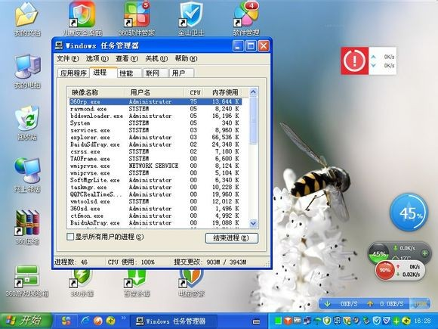
What can VM do?
建立不同的作業系統並統一管理
測試帶有危險性的功能
病毒與滲透測試
不一樣的操作
玩老遊戲
重複使用試用期的軟體

Slide 3
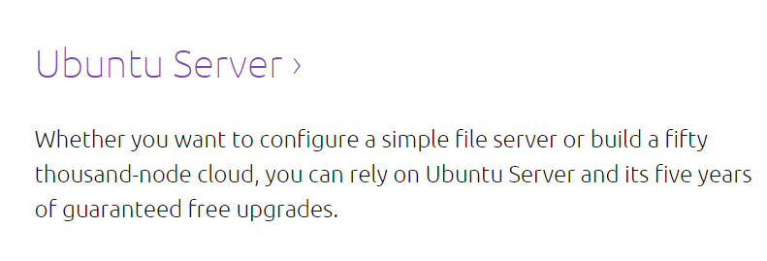
How to build VM?
需要的材料有:
Virtual Machine 軟體
VM ware
Virtualbox
作業系統的檔案(iso)
Windows 可使用學校或是microsoft的網站下載
Linux (Ubuntu)有分為有圖形介面的desktop版跟server版
今天沒有教linux的部分，載server版就OK

Slide 4
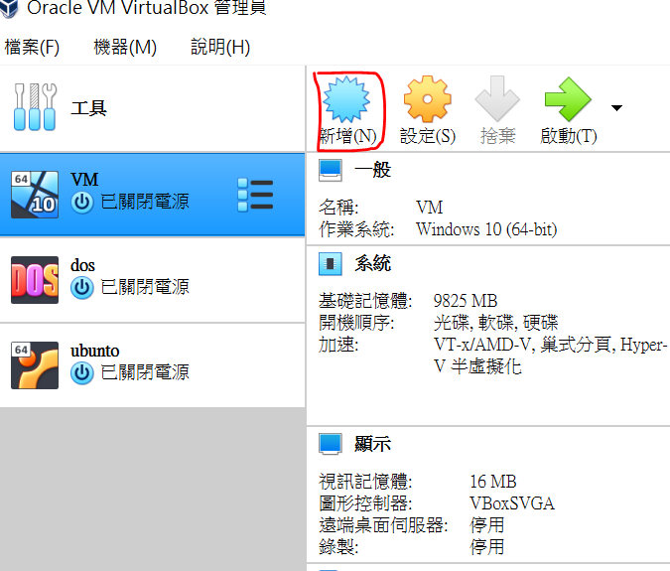
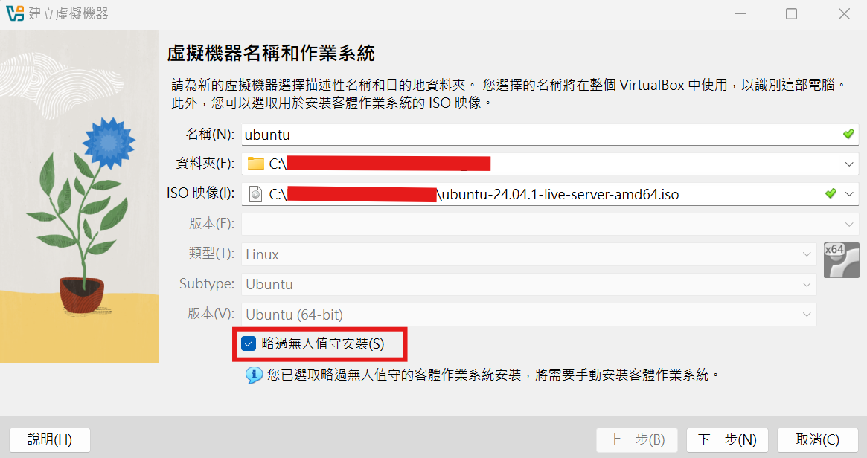
Step 1 :新增
Step 2 :命名&選擇需要的系統與版本

Slide 5
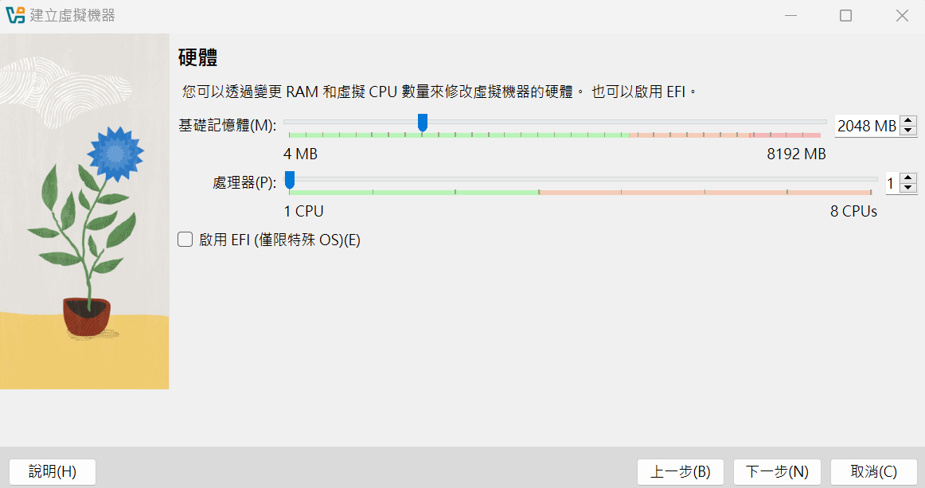
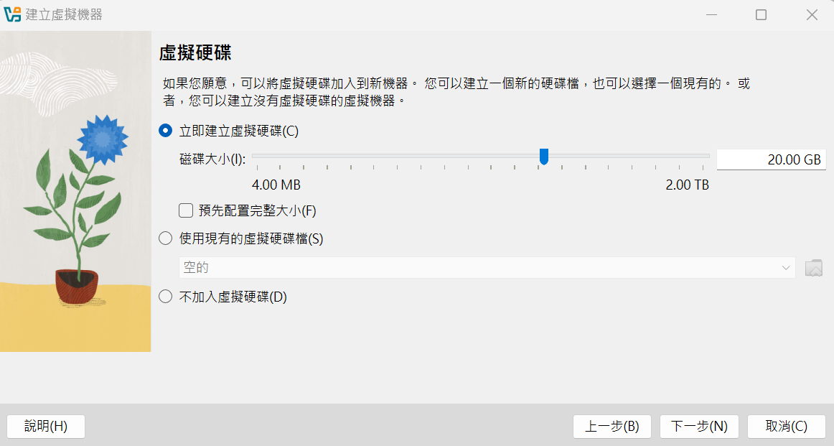
Step 3: next and next

Slide 6
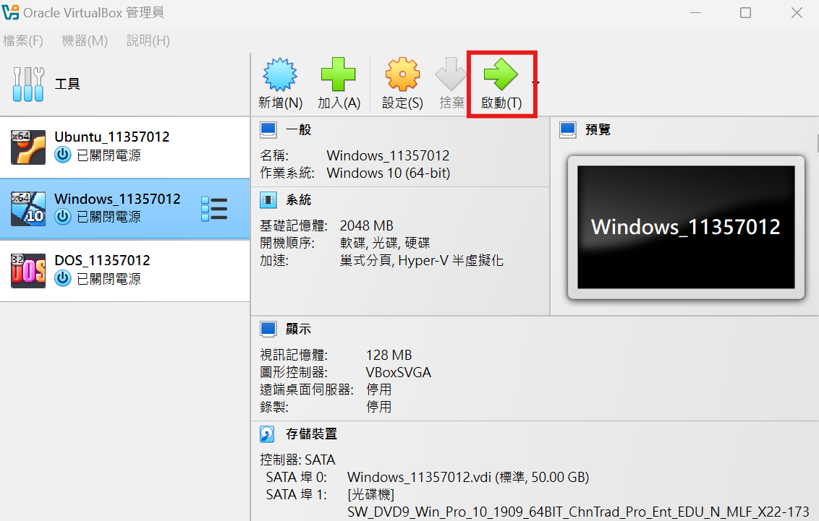
Step 4 啟動

Slide 7
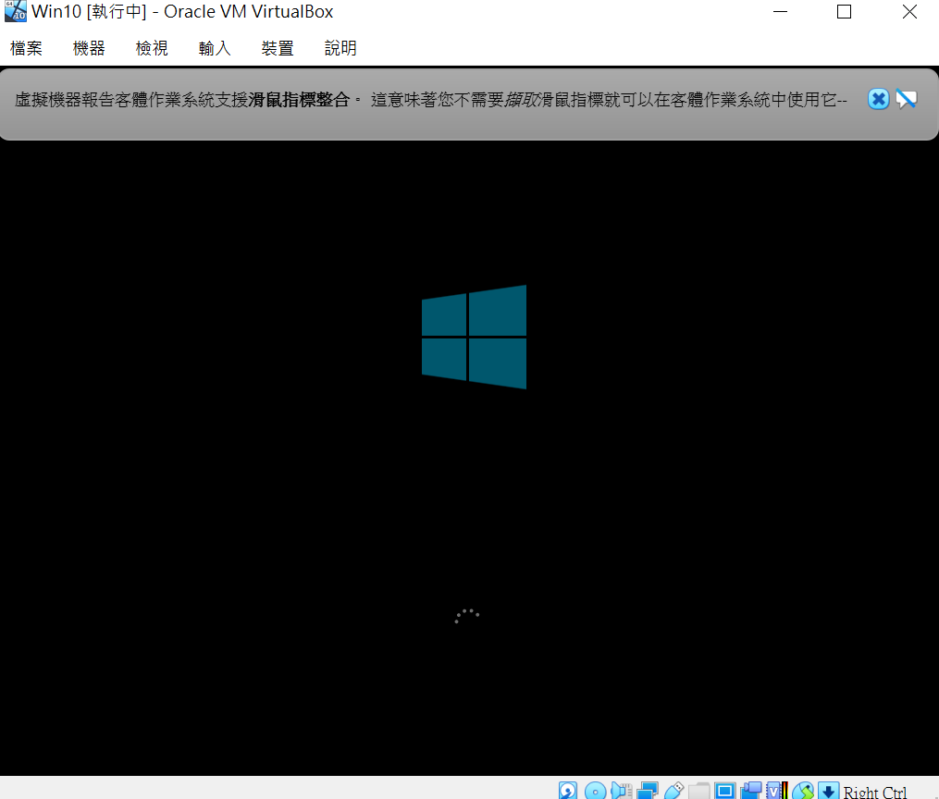
Step 5 : 繼續 next next next
接下來就是安裝windows了

Slide 8
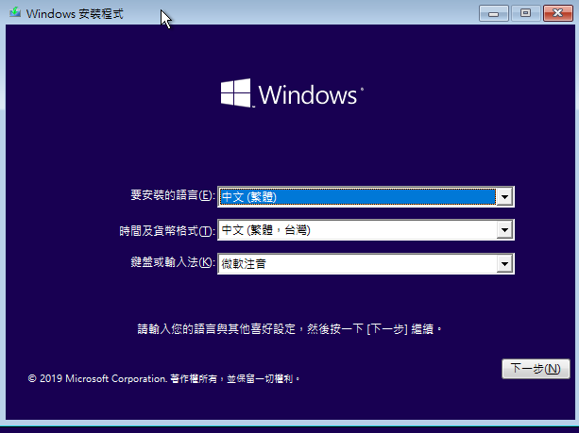
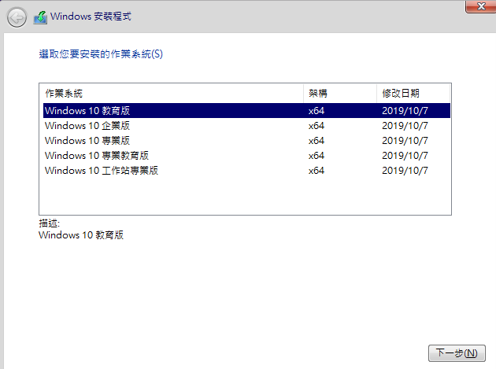
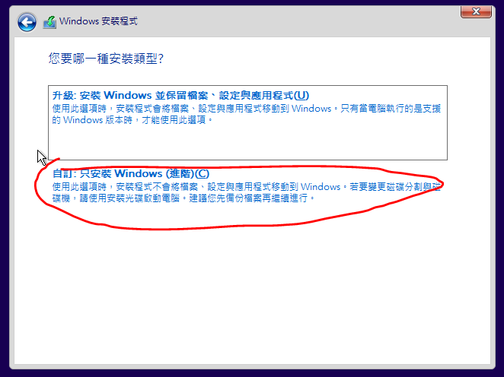
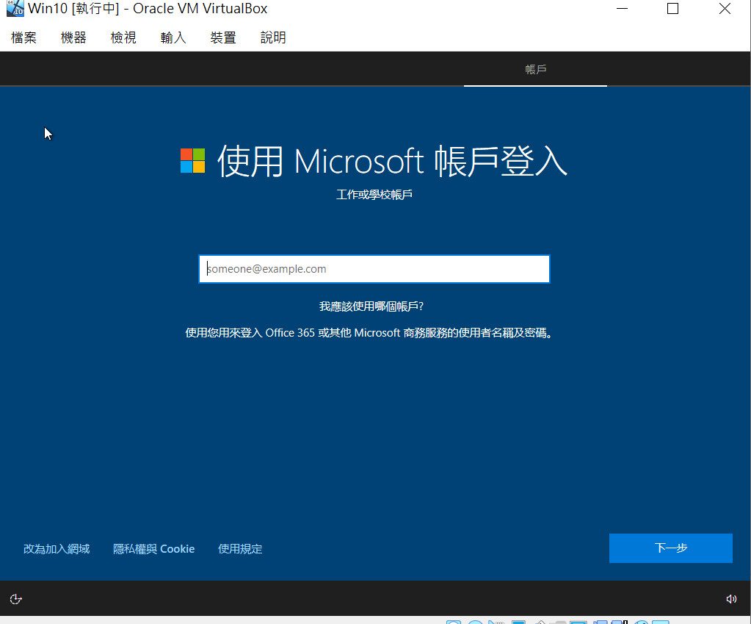
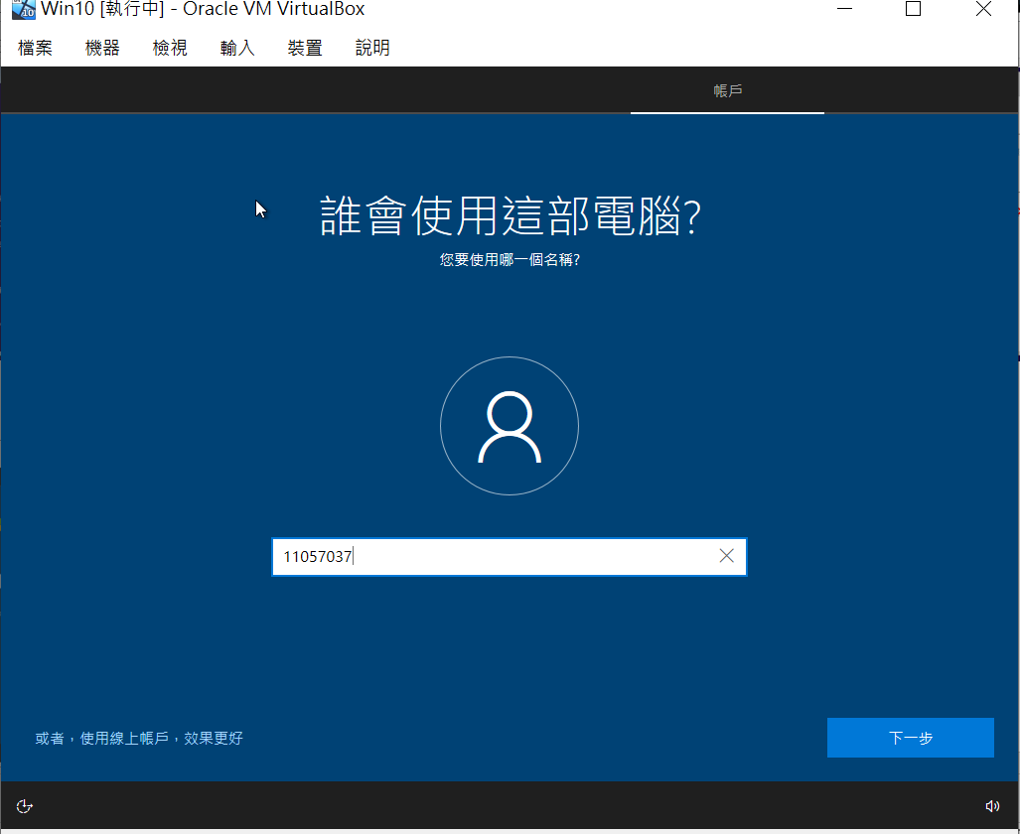
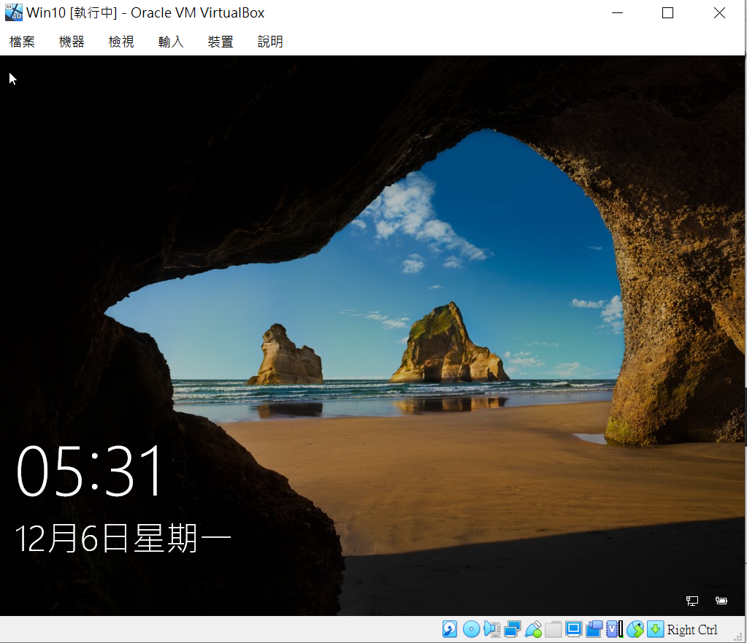
完成安裝

Slide 9
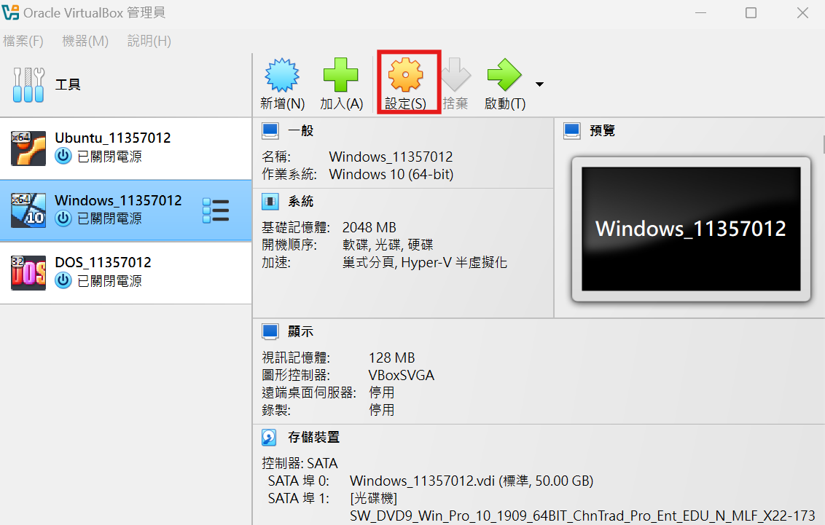
額外補充 : 基本的功能與設定

Slide 10
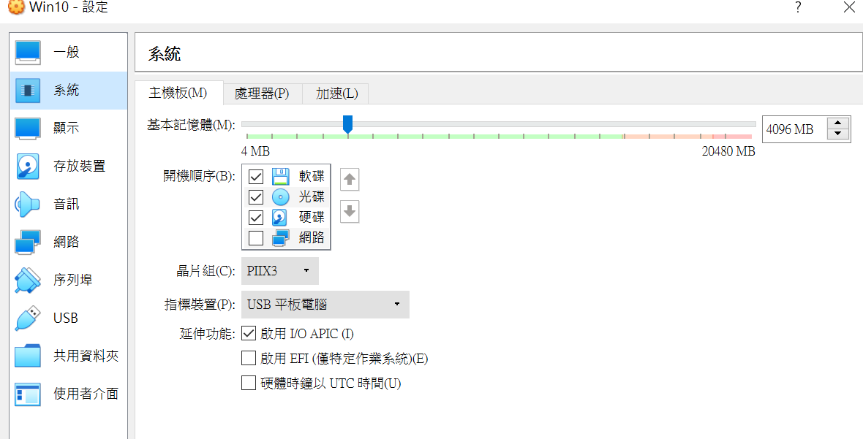
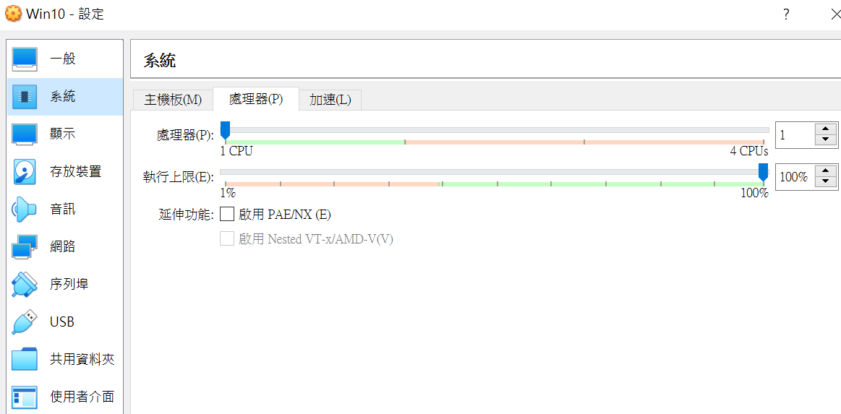
調整VM的佔用效能

Slide 11
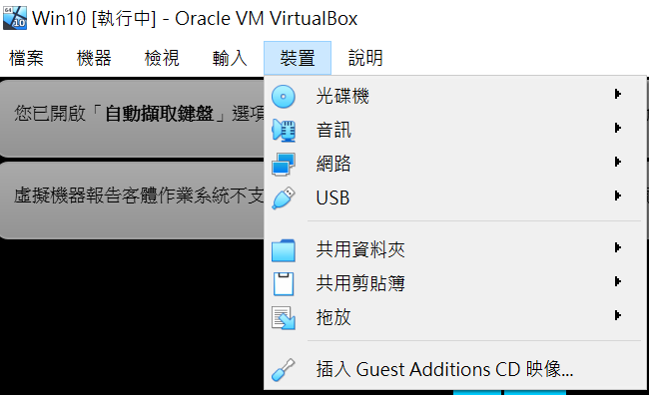
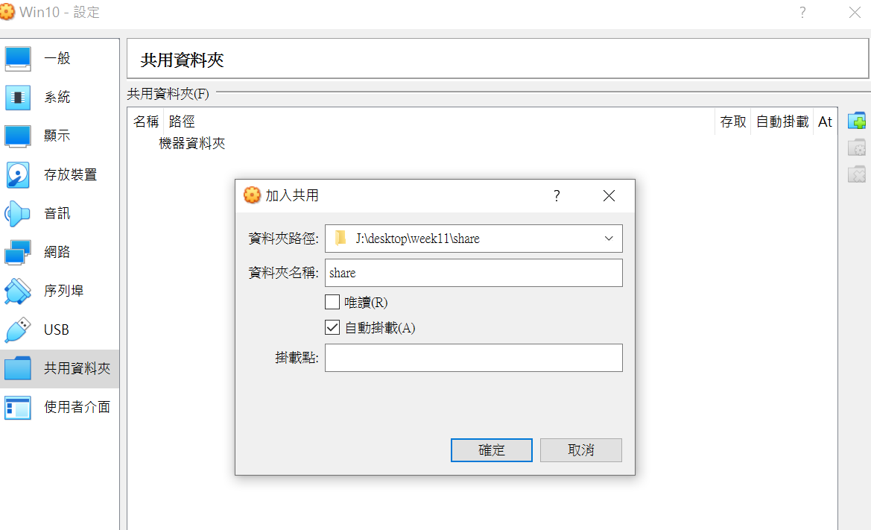
共用資料夾
註:需要”插入 Guest Addition CD 映像”

Slide 12
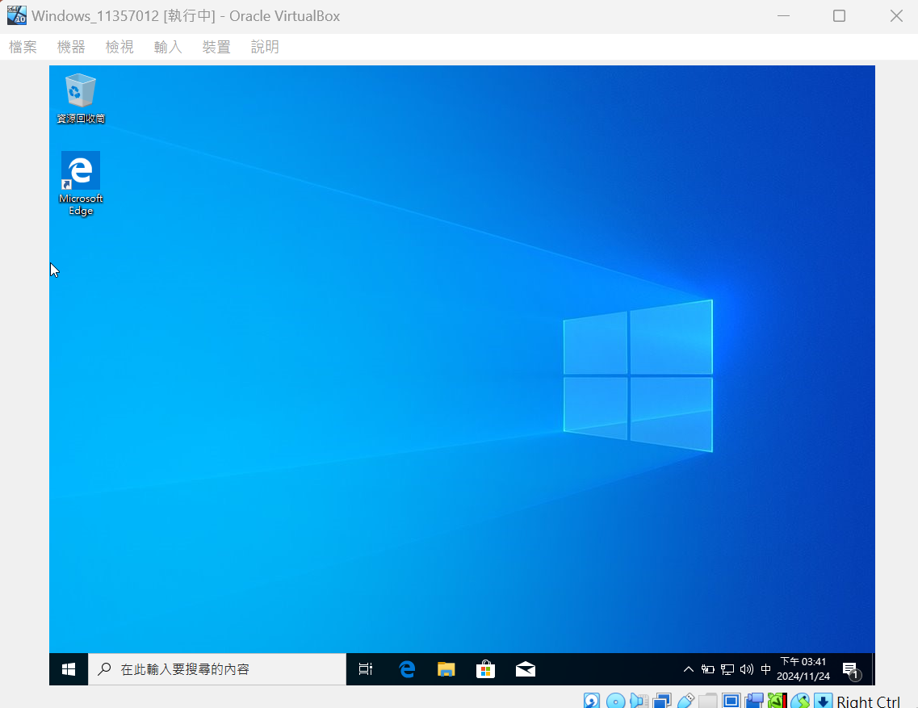
Q1 . Build and execute virtual machine
LAB Question
建立 windows 跟 linux 的 VM
名稱為(注意：第一個字母大寫)
Windows_學號
Ubuntu_學號
把建立成功的畫面截圖放到作業裡
注意：這題有兩個作業系統，截圖須有「作業系統畫面」和「視窗名稱」

Slide 13
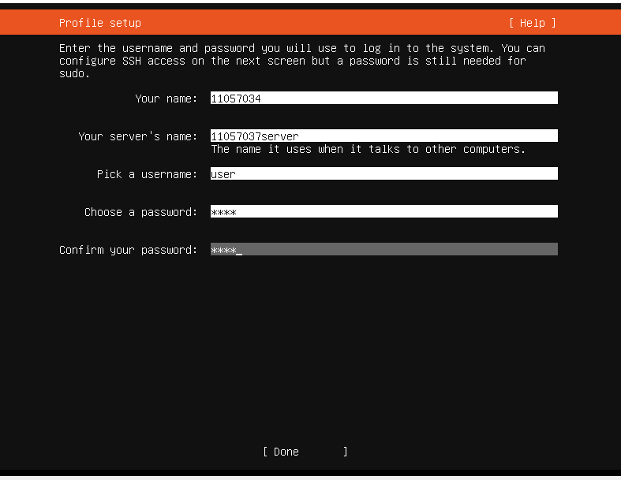
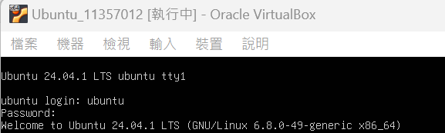
Ubuntu (Linux系統)
基於這週的作業需求跟時間關係，一些額外的安裝跟update都可以先略過，完成ubuntu的安裝即可
記得填寫使用者名稱與密碼
<- 作業要截到「視窗名稱」和「作業系統畫面」

Slide 14

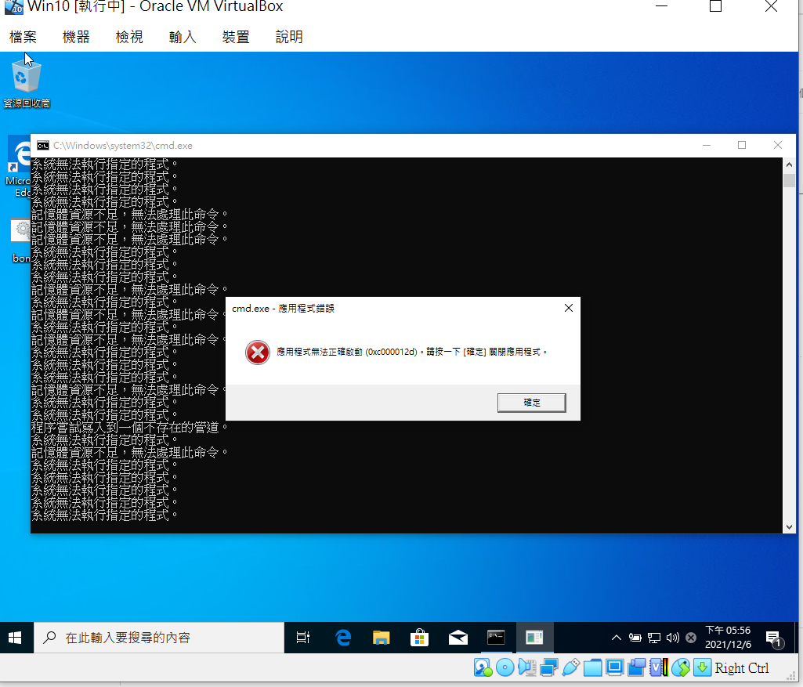
Q2. Try it
打開cmd 輸入 ipconfig /all
觀察一下MAC、ip address並跟原系統的比較，截圖並簡單說明你觀察到什麼。
打開網頁下載anydesk ，並在原系統也下載anydesk，試試看用virtual machine遠端遙控主機，截圖並簡單說明你觀察到什麼。
打開記事本，輸入「%0|%0」，儲存為副檔名為(.bat)的檔案，執行看看並截圖。

Slide 15
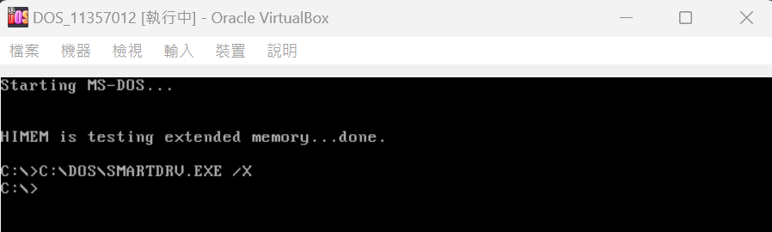
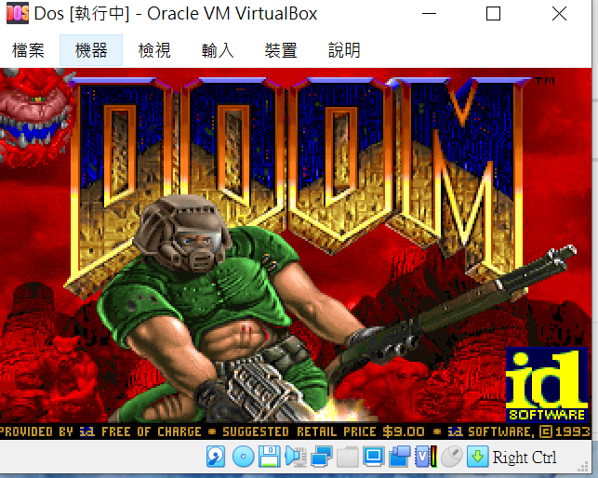
Q3.Dos & DOOM
解壓縮tronclass所附的檔案，裡面有:
Doom(毀滅戰士)的檔案(1993的版本)
跟dos的映像檔
建立DOS的系統(名稱為 DOS_學號)
安裝並執行Doom
把執行畫面截圖放進你的作業裡
注意：這題需截到右邊的兩張圖

Slide 16
Some hint about Q3
Dos 時代較主流的儲存方式是 3.5吋的軟碟，容量通常為1.4mb左右
(意思是你應該會需要用軟碟機開啟那些檔案)
使用完的軟碟應退出軟碟機
一些可能會用到的Dos 指令
顯示目錄: dir
進入該目錄 : cd +”資料夾名稱”
切換磁碟機: (進入軟碟機)A: (進入C碟) C:
執行程式: install.bat(執行檔名為install.bat的檔案，如果目前目錄有)

Slide 17
參考網址
安裝Ubuntu Server 24.04|22.04(ESXI8/實體機)
https://vocus.cc/article/65d810b1fd89780001d287e7
How To Install MS-DOS On VirtualBox
https://www.youtube.com/watch?v=D69cTvp_OK4
DOS Virtual Machine - #4 Installing DOOM and VB 1.0 and adding Mouse support
https://www.youtube.com/watch?v=6Ys8w-EUctE

